Slide 1
2022
某项目年度活动推荐
时间：2021.12.

Slide 2
目录
年度活动推荐
活动思考
CONTENTS
年度活动推荐
活动铺排
年度活动推荐
活动保障

Slide 3
01
活动思考

Slide 4

‘
PLANNING THINKING
2022
全新启程
新的美好 澎湃而至
活动思考
与XXXX一起，奔走在美好的生活里；愿我们的每一个日子，都明朗可爱！

Slide 5
PLANNING THINKING
生活 总有美好答卷
活动思考
2022美好诚献

Slide 6
PLANNING THINKING
XXXX品质年 2022
活动思考
让美好生长，让生活归心
让美好生活变成日常！

Slide 7

PLANNING THINKING
活动
目的
制造人气
蓄客引流
树立品牌
通过主题的活动吸引周边市民前来参与，为项目制造人气；
通过活动，加深消费者对项目的记忆，为项目后续蓄客打下基础；
通过活动树立项目新形象，吸引符合项目定位的目标客群。

Slide 8
02
活动铺排

Slide 9
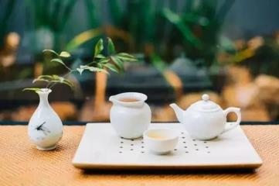
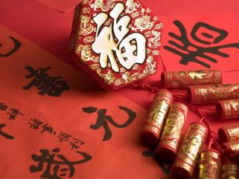
一月主题
01
冬日养生+春节预热
2022年01月
冬季是最适合养生的季节，社会对于养生这个话题的关注度也越来越高，所以一月以养生为其中之一的主题，更加贴近客户的生活。
另外春节临近，春节对于中国人而言是最重要的一个节日，所以选择春节预热必不可少。

Slide 10
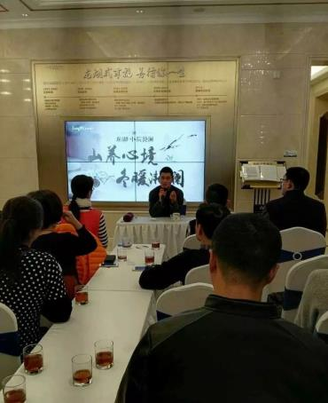
2022年01月
冬日养生+春节预热
大师养生讲座
快节奏的生活、高强度的工作为现代人带来不小的压力，"养生"主题也成为大家关注的日常话题。
现代意义的“养生”指的是根据人的生命过程规律主动进行物质与精神的身心养护活动。

Slide 11
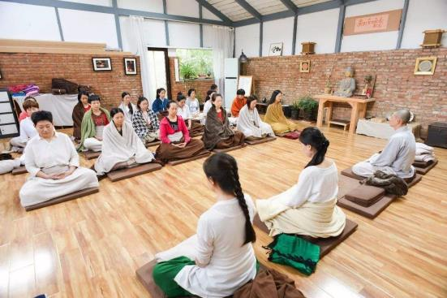
2022年01月
冬日养生+春节预热
禅修养生讲座
禅修的巴利文意思是“心灵的培育”，就是把心灵中的良好状态培育出来。其实践方法就是以“八道”的修学为主，辅以四梵住的慈悲喜舍；七觉支的念、择法、精进、定等，使无论是过出家生活的人，还是过在家生活的人，都可以根据自己的生活方式，随分随力地行践八道来提升自己的人生境界，逐渐减少烦恼的困扰和贪欲、嗔恚、愚痴的束缚；逐渐让心灵净化及得解脱自在，使自己向善、向觉悟解脱的方向前进。

Slide 12

2022年01月
冬日养生+春节预热
瑜伽文化沙龙
时下，瑜伽正在作为一项风靡全球的健身运动受到越来越多的人们的欢迎。正确地修习瑜伽不仅能维护身体的健康，更重要的是保持心灵的和谐，以一种健康的身心姿态面对生活中和各种压力。从“瑜伽”的本意来讲，就是“与宇宙和至尊联系在一起”，这种最高的瑜伽境界，可以认为与中国传统文化中“天人合一”的最高境界有相似之处。

Slide 13
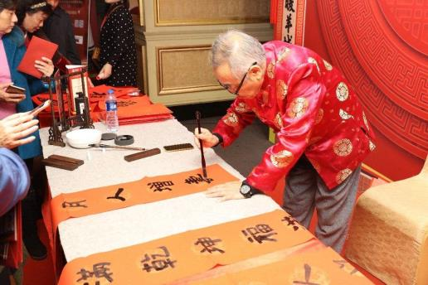
2022年01月
冬日养生+春节预热
春节预热-楹联制作
邀请书法大师坐镇现场，讲解楹联知识，冰与嘉宾互动，手写楹联赠送；另外现场可摆上笔墨纸砚，供嘉宾自由发挥。

Slide 14
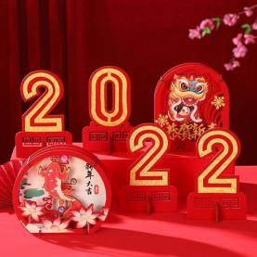
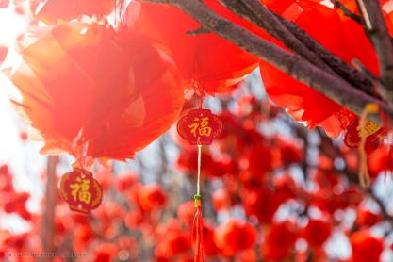
二月主题
02
守艺迎新
2022年02月
2月是属于春节的日子，与春节有关的传统习俗与手艺一个也不能落下，这些属于民族的文化需要我们去继承和传承。

Slide 15
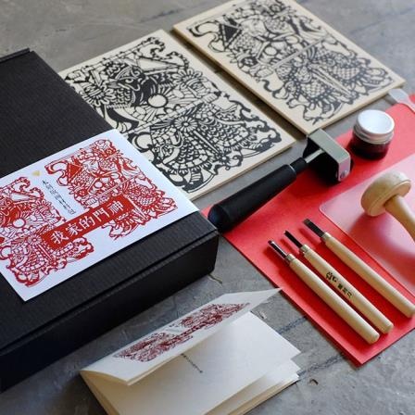
2022年02月
守艺迎新
版画+剪纸
邀请手艺人讲解年俗故事，并现场教大家制作春节版画以及剪纸，制作成品每位嘉宾可以带回家装饰新年。

Slide 16
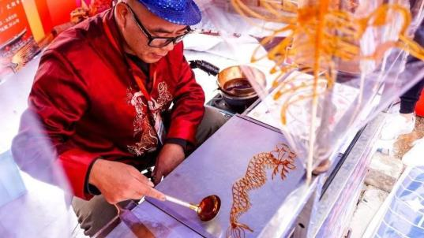
2022年02月
守艺迎新
糖画+面人
邀请手艺人讲解年俗故事，并现场教大家制作糖画以及面人，制作成品每位嘉宾可以带回家装饰新年。

Slide 17
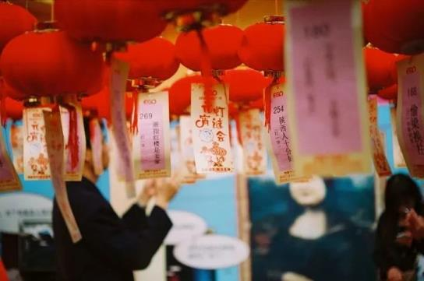
2022年02月
守艺迎新
元宵灯谜会
灯谜又称文虎，是中国独有的富有民族风格的一种汉族民俗文娱活动形式，是从古代就开始流传的元宵节特色活动。每逢农历正月十五，汉族民间都要挂起彩灯，燃放焰火，后来有好事者把谜语写在纸条上，贴在五光十色的彩灯上供人猜。因为谜语能启迪智慧又迎合节日气氛，所以响应的人众多，而后猜谜逐渐成为元宵节不可缺少的节目。灯谜增添节日气氛，展现了古代汉族劳动人民的聪明才智和对美好生活的向往。

Slide 18
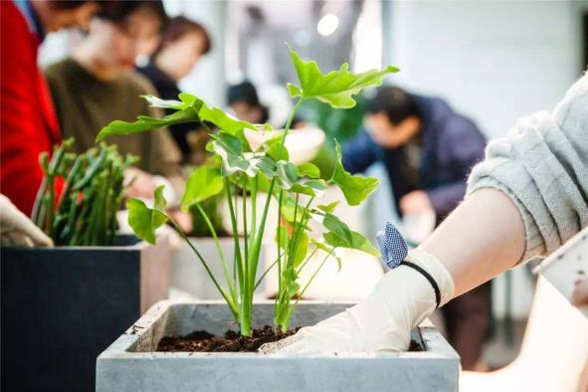
三月主题
03
与春相约 相遇美好
2022年03月
喜欢初春的乍暖还寒。虽阴晴不定，偶尔露出微笑，偶尔又冷冰冰，但因为知道会越来越暖，所以叫人有信心。
人生，要像期待春天变暖一样，保持恋春的心情。因为眷恋美好，生命可爱

Slide 19
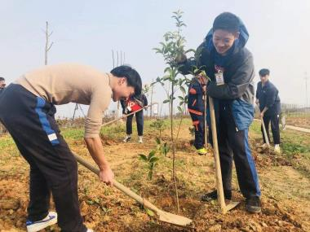
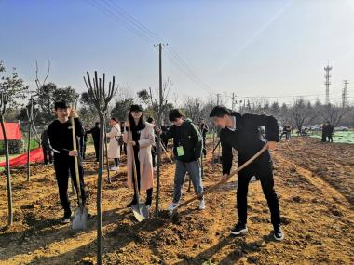
2022年03月
与春相约 相遇美好
播撒春意 世界新绿
植树节是为了保护倡导人民种植树木，鼓励人民爱护树木，提醒人民重视树木。树木对于人类的生存，对于地球的生态环境，都是起着非常重要的作用。

Slide 20

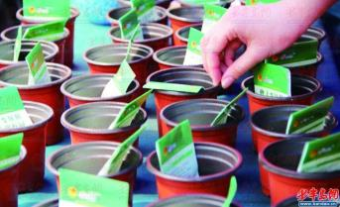
小芽成长记
领养种子魔盒
儿童成长部落

Slide 21

四月主题
04
花开四月 放飞春天
2022年04月
人间四月天，清新而又婉约，
是人们心灵绽放的春天，
守望四月天，给生命一份安暖，
将希望播种，聆听花开的声音，感受生命的色彩。

Slide 22
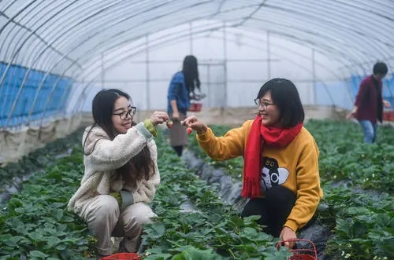
2022年04月
花开四月 放飞春天
“走进春天”生态采摘游
带着业主走出城市，走进春天，绿色生态果蔬基地，满眼的绿色，还原春天最美的色彩，让业主在最舒适的环境中，采摘无污染的有机果蔬，离健康更进一步。

Slide 23
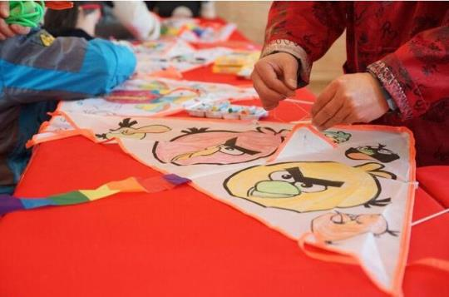
2022年04月
花开四月 放飞春天
放飞春天
风筝在中国传统文化中以图案形象，给人喜庆、吉祥和祝福之意，它融合了大众的欣赏习惯，反映了人们善良健康的思想感情，渗透着中华民族的传统和习俗，人们喜闻乐见，通过风筝来表达对美好生活的向往和憧憬。

Slide 24
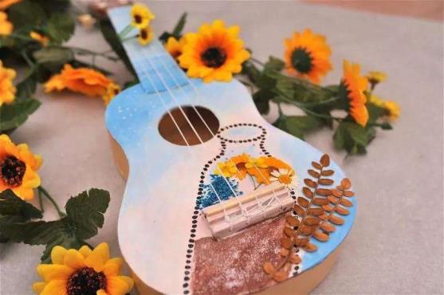
2022年04月
花开四月 放飞春天
春天狂想曲
色彩与创意的碰撞，就是艺术的诞生。
尤克里里是一种夏威夷的传统弹拨乐器，发明于葡萄牙，盛行于夏威夷，乐器种类为弹拨类弦鸣乐器，归属在吉他乐器一族。

Slide 25

五月主题
05
致敬劳动者
2022年05月
在自然中停留，是为了在城市中走的更久。
带上家人朋友，愉悦劳动，亲子深耕，农场萌宠，一场属于全龄段的奇妙劳动体验之旅盛装启幕。

Slide 26
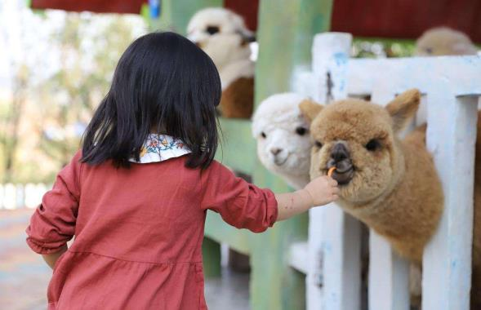
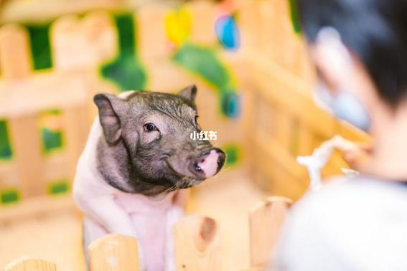
萌宠游园会

Slide 27
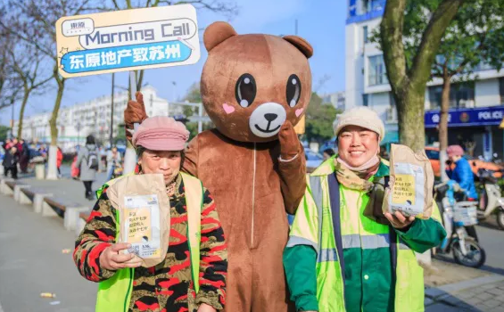
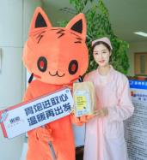
2022年05月
致敬劳动者
致敬劳动者 爱心早餐行动
全城早餐派送·以温暖致敬平凡
早餐，是美好生活的注脚。于是我们需要一份早餐，开启全新一天的期待。
以细致入微的“早餐计划”，致敬每一位普通人的进取心。10000份早餐，化作暖心早安问候，送达城市的每一处角落。
“早餐计划”面向奋斗在青岛各行各业的劳动者，为他们提供一份温馨早餐；每一个人为这座城市都做出了自己的贡献。在派送地点上，选择人流量大的办公中心，或者直接送到环卫工人的工作岗位，用一份早餐致敬城市奋斗者。

Slide 28
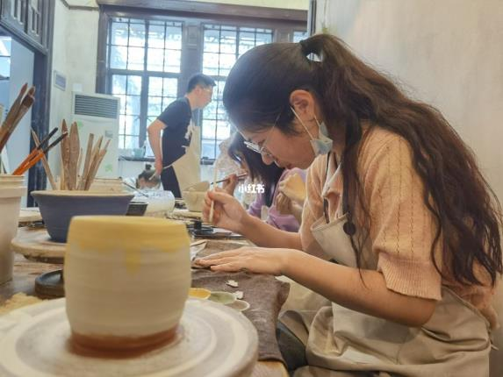
2022年05月
致敬劳动者
用泥土缔造精彩
陶艺是中国的传统文化，一种既年轻又古老的艺术，年轻是因为现代陶艺的独立和发展，古老是因为她走过了6000年的历史。
朴素、淡雅的外在，却有着深厚的历史沉淀与艺术情趣

Slide 29

六月主题
06
欢乐童年 梦想飞翔
2022年06月
六一来临，今年又该送什么礼物给孩子呢?
玩具? NO! NO! NO!已经太多了，储藏室都被挤爆了。
美食? NO!NO! NO!小胖墩该锻炼减肥了。
旅行? NO! NO! NO!时间太短，即便短途也是累得够呛!
就让小鬼来当家!父母的期待，孩子的梦想，或许就在N年后的某一天实现了。
项目"亲子俱乐部”正式起航，同时，为迎接即将到来的儿童节，特别推出"儿童职业体验夏令营”，邀请3-12岁儿童参加。爸爸妈妈再也不用愁送什么礼物了，因为陪伴就是最好的礼物。

Slide 30
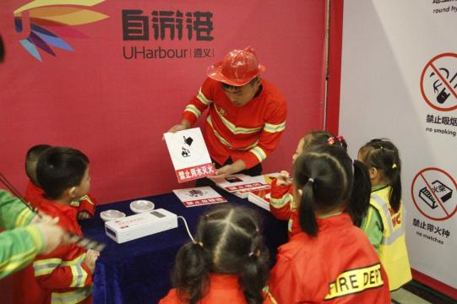
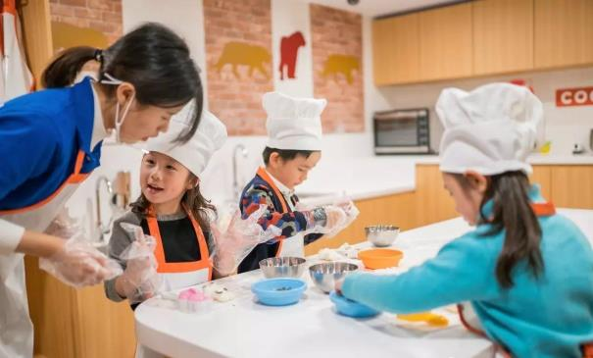
孩子的梦想是玩，家长的梦想是望子成才。儿童职业体验中心，将教育与玩乐结合，让孩子体验大人的世界，在参与中学习社会知识，让孩子小脑袋里的梦想提前实现。通过模拟现实社会中与生活相关的行业，让孩子们通过逼真的场景模拟和角色扮演，像大人一样亲身体验“工作”的乐趣，把学习知识和实践体验结合起来学到书本上没有的知识。
儿童职业体验季

Slide 31
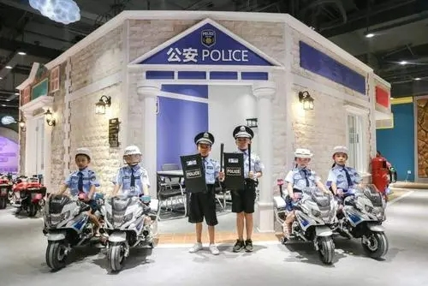
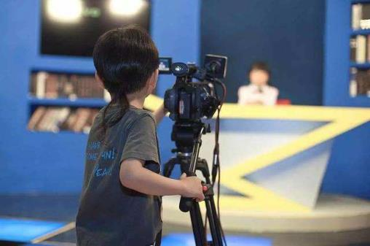
2022年06月
欢乐童年 梦想飞翔
小梦想大作为！儿童职业体验季，点燃小朋友的梦想！

Slide 32
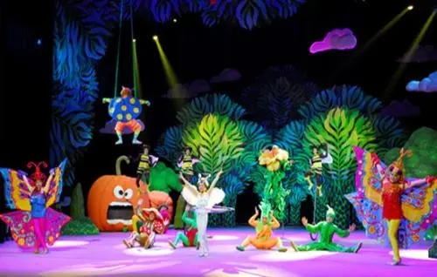
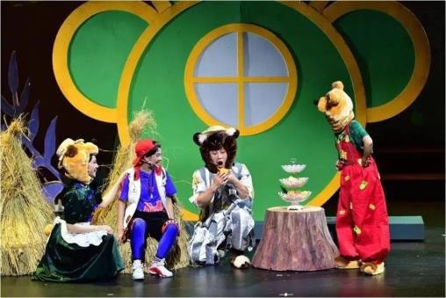
2022年06月
欢乐童年 梦想飞翔
儿童剧狂欢嘉年华
以文化筑梦童年，用艺术点亮未来

Slide 33
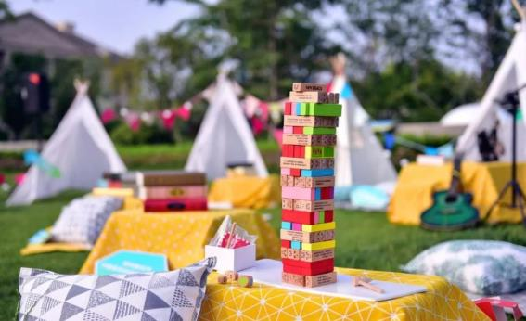
七月主题
07
夏日美好生活节
2022年07月
让我们同城市一起展开美好计划，以“遇见美好”为关键词，期待众多沉寂已久的有趣灵魂在都会相遇。
夏日微风拂过，都会生活节如约而至。美好一一呈现。

Slide 34
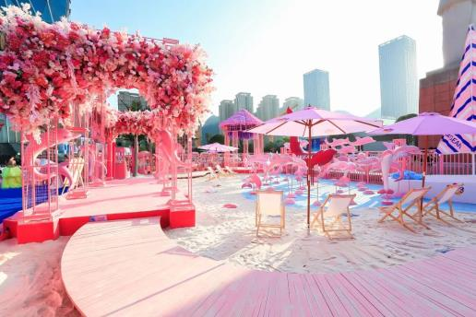
2022年07月
夏日美好生活节
造浪青岛 美好生活节
拥一片“海”入怀
追求美好生活，是每个时代必须探索的问题
在青岛，有多少种美好生活的打开方式？
如果可以追寻更美好的事物，你希望如何发生呢？
这里有美食、音乐、艺术、文化簇拥，
我满心想的是，要和你一起分享这一切
因为这是，你喜欢的，美好生活！

Slide 35
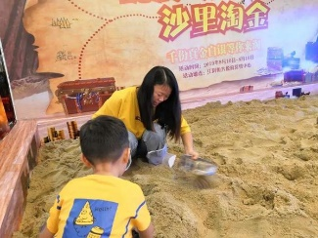
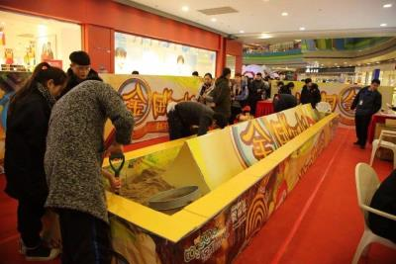
2022年07月
夏日美好生活节
造浪沙滩淘金不停
想体验一把现实版黄金矿工挖矿淘金的乐趣吗？
想感受一下“寻宝奇兵”的惊奇与刺激吗？
这里可以让你梦想成真！

Slide 36
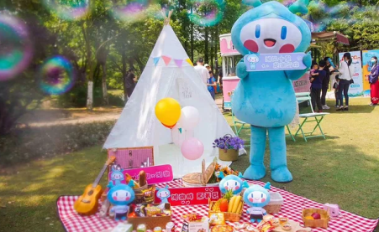
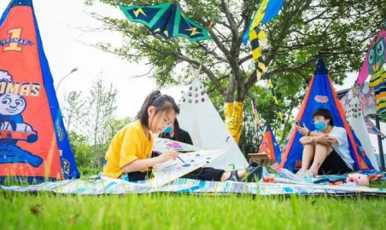
2022年07月
夏日美好生活节
帐篷艺术节
绿色的草坪、白色的帐篷
邂逅小小的殿堂级涂鸦大师尽情发挥小朋友们天马行空的创造力描绘属于自己的小帐篷。

Slide 37
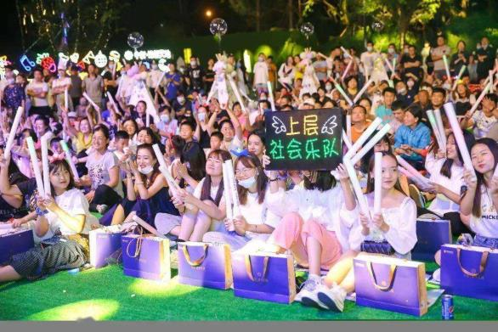
2022年07月
夏日美好生活节
草坪音乐趴
音乐将一切平凡的画面赋予深厚的意义。
音乐的浪漫之处在于：它是生命中流动的旋律，还是游走在心灵之海的精灵，它承载了一代人的初心与梦想，总能唤起人们内心深处最真挚的情感。
这是一段向往的兑现，更是另一段美好的开始。如果生活总要在美好的时光中延展开去，就让那个值得被铭刻的时间，生在光明而热烈的现在。

Slide 38
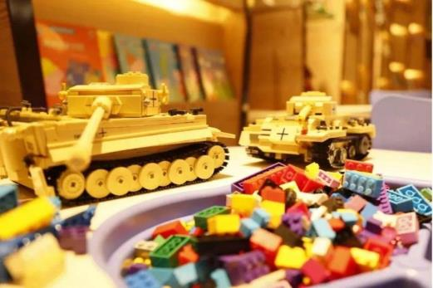
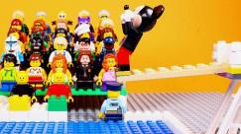
八月主题
08
盛情八月 乐造新世界
2022年08月
借助八月重要节日(建军节、立秋、七夕节等)进行一系列活动,树立品牌形象、宣传企业文化，加强客户对企业的认知度，诚信度。
打造亲子欢乐主题嘉年华，在兼顾儿童与大人游乐活动内容下，吸引客户参加，打响品牌知名度，扩大宣传范围，树立优良口碑。

Slide 39
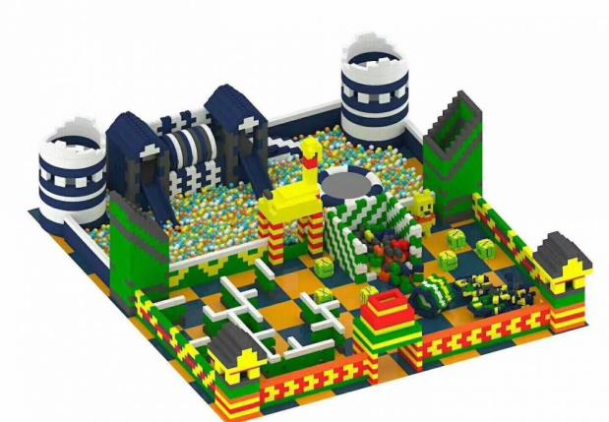
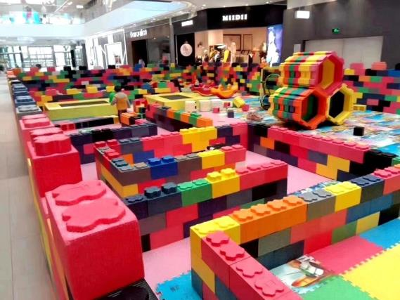
乐高积木乐园
乐高积木是连接创造与表达的桥梁
一座犹如颗粒汇聚的一座桥
象征着孩子们用乐高积木玩出的无限创意

Slide 40
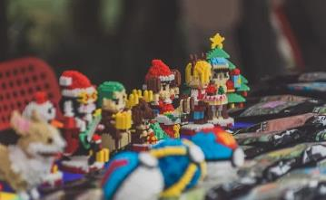

2022年10月
乐高欢乐趴
军事主题乐高工坊
随着乐高的风靡全球，它已经不只是孩子们痴迷的玩具了。从影视到艺术，从梦想到现实，小小乐高已经俘虏了男女老少的心。连最为苛刻的好莱坞和艺术界，也为这小小的乐高模块感到兴奋。
与其消磨枯燥的时间，不如现在就开启神秘有趣的乐高世界。更重要的是，现场拼装之后的玩具可以带回家反复拼装！

Slide 41
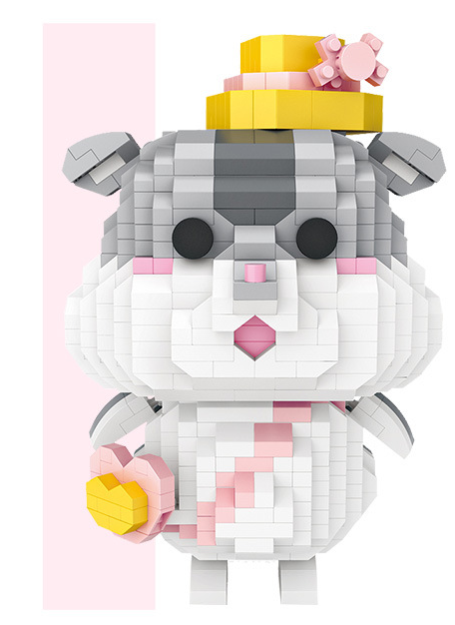
2022年10月
乐高欢乐趴
萌宠主题乐高工坊
随着乐高的风靡全球，它已经不只是孩子们痴迷的玩具了。从影视到艺术，从梦想到现实，小小乐高已经俘虏了男女老少的心。连最为苛刻的好莱坞和艺术界，也为这小小的乐高模块感到兴奋。
与其消磨枯燥的时间，不如现在就开启神秘有趣的乐高世界。更重要的是，现场拼装之后的玩具可以带回家反复拼装！

Slide 42
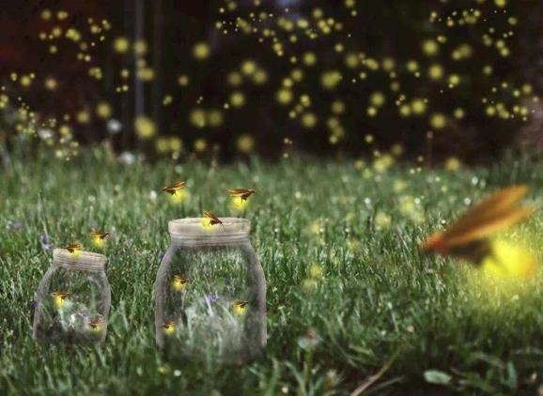
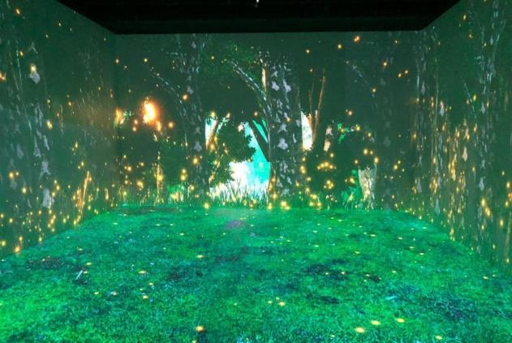
首届百万萤火虫
精灵星空展
夏天总是充满着故事，雨后的一道彩虹，冰镇过的西瓜和汽水，漫山遍野飞舞的萤火虫
都成了夏天里的小确幸。
夜幕降临，微风吹拂，流萤如一盏盏悬空点燃的小灯笼
舞动出独属夏夜的宁静和美妙。

Slide 43

九月主题
09
缤纷秋日 礼遇成长
2022年09月
礼遇成长，共赋向上的力量
缤纷秋日，礼鉴金秋
盈月揽芳华，美好共此时
一轮圆月，寄托着无限思念；一块月饼，象征着合家团圆
中秋，一个充满着幸福与喜悦的节日。
中秋节自古便有祭月、赏月、吃月饼、玩花灯、赏桂花、饮桂花酒等民俗，流传至今，经久不息。中秋节以月之圆兆人之团圆，为寄托思念故乡，思念亲人之情，祈盼丰收、幸福，成为丰富多彩、弥足珍贵的文化遗产。

Slide 44
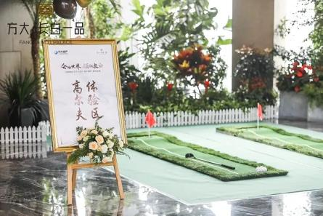
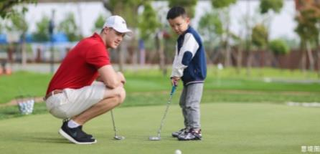
2022年09月
缤纷秋日 礼遇成长
高尔夫体验
作为一项绅士运动，高尔夫球一直以来都备受欢迎，
在现场，观海景，挥杆高尔夫，体验高尔夫的魅力。
感受生活闲暇的同时也能收获运动的乐趣。

Slide 45
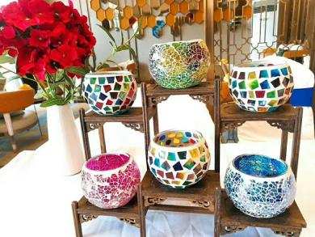
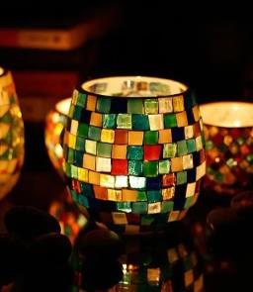
2022年09月
缤纷秋日 礼遇成长
温光琉璃杯手作
琉璃的器型，手着的痕迹，都藏匿着历史的华丽
循匠心工法的美学
以一场琉璃灯手作体验，致敬生活之美。

Slide 46

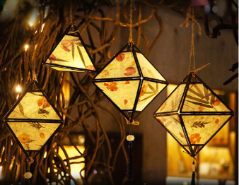
2022年09月
缤纷秋日 礼遇成长
古风花草灯笼手作
纯手工制作，天然植物镶嵌，花草不规则的分布，形成浑然天成的纹路，古朴美感！

Slide 47
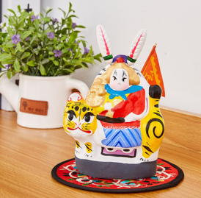
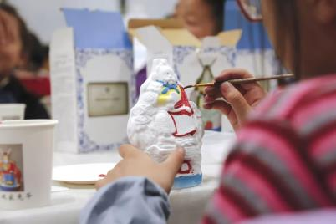
2022年09月
缤纷秋日 礼遇成长
兔儿爷非遗工坊
据说兔儿爷的由来便是为祛灾除病，过去的孩子，会希望这一天得到一个兔儿爷，也期待每个人身边，身边都会有一个[兔儿爷].

Slide 48

十月主题
10
航天科技嘉年华
2022年10月
我和我的祖国 我的城——航天科技嘉年华
太空互动体验、科幻VR星际大战
浪漫的宇宙视觉，分分钟满足你的航天梦

Slide 49



线上活动
国庆全民健步行
1、活动开始前到售楼处现场报名领取T恤；
2、身着T恤进行徒步活动，国庆期间，累计三天，每天达到10000步；
3、凭借3天每天运动步数达10000步，即可到售楼处领取礼品大豆油
4、大众网、今日头条、新浪、搜狐、澎湃、半岛网、半岛都市、新闻网、日报、信网、一点咨询、鲁网、晚报等线上媒体发声

Slide 50



逐梦太空 遨游星际 |
航天科技主题展
有人说，中国航天人的浪漫，就是把古老的神话变成了现实
“神舟”飞天、“嫦娥”揽月、“天宫”遨游；
不能错过【航天科技主题展】，不仅可以近距离一睹国民火箭真容
更有VR体验馆带您漫游太空，实现儿时太空梦！

Slide 51

2022年08月
盛情八月 欢乐仲夏
航天3D立体拼图
航空3D模型拼图，有各种宇宙机器立体造型
好玩又好看，一起大显身手
快速拼出标准模型，让它“飞行宇宙”
更多方案资料关注公众号：精英策划圈

Slide 52

2022年08月
盛情八月 欢乐仲夏
手作航天主题美食
宇航员主题造型饼干、巧克力，独特又美味，吃了充满能力
就像立刻变身宇航员飞上天空，一起来亲手制作一份吧
可爱的形状，浓郁的香味，无论是拍照还是吃进嘴里
都有甜蜜的好滋味

Slide 53


卡丁车乐园
激情
勇敢
吸引
充分利用前广场的空间打造卡丁车乐园，形成一处可以自由吸引客户前往的场所，通过领票参与的机制，与内场销售动作形成互动。
前期积极推广卡丁车乐园的概念输出，形成话题引导，扩大活动的影响力。

Slide 54

十一月主题
11
城市光影 金秋悦鉴
2022年11月
城市光影 由你定格
摄影正变成普通民众日常生活的一部分，或大或小，或多或少的影响着所有民众的生活，在这种情况下，走向生活的影像就将具备多方面的含义：
摄影如何进入并改变着我们观察和表现世界的方式；
生活如何进入摄影并改变摄影的内涵与外延；

Slide 55


传承时光
城市主题摄影展
总有些记忆怀念着曾经的时刻，总有些照片定格着曾经的瞬间
乘风进取，奔腾向前，拥抱属于自己的美好时代
通过对比形式，展现城市的史诗变迁
讲述城市的故事

Slide 56


展出形式推荐
总有些记忆怀念着曾经的时刻，总有些照片定格着曾经的瞬间
乘风进取，奔腾向前，拥抱属于自己的美好时代
通过对比形式，展现城市的史诗变迁
讲述城市的故事

Slide 57


2022年11月
城市光影 金秋悦鉴
手机摄影主题讲座
邀请摄影老师前往现场为海语东方业主介绍手机摄影j技术，为业主摄影提供指导。
同步征集业主摄影作品参与业主摄影作品展。

Slide 58


2022年11月
城市光影 金秋悦鉴
油画彩绘体验课堂
打开彩色的调色盒,将缤纷的颜料在单调的白板上点缀,艺术的触角遇上绚丽的色彩
一场梦幻般的油画之旅由此出发

Slide 59


十二月主题
12
暖冬感恩季
2022年12月
温暖城市与生活，美好不止一面
在万物敛藏的沉静美好中，我们更懂得感恩和分享的意义
“温情感恩季 ”钜惠来袭
用一场盛大的回馈和惊喜
作为温情感恩的序曲
助力新老业主美好生活再进阶

Slide 60


万杯奶茶天天送
让奶茶的香甜在暖冬里萦绕。
冬天的第一杯奶茶，贴心为您安排！
一杯杯颜值爆表、口味诱人的奶茶，
让你拥有最简单的快乐。

Slide 61

2022年12月
暖冬感恩季
感恩全家福
为业主定制全家福，定格最完美的幸福剪影。
晒出业主的幸福范儿。
为业主提供专属幸福福利。

Slide 62



2022年12月
暖冬感恩季
感恩生日会
现场准备了一场甜蜜的蛋糕手作活动，我们期望用暖心的生日仪式感，为每位家人开启新一岁的美好。

Slide 63

2022年12月
暖冬感恩季
暖冬花艺课堂
素手拈花，感触花草的烂漫；
细嗅花香，轻摘日子的诗意；
一起来感受插花的乐趣吧！
一只花篮、两三新绿，一朵朵美丽盛开的花
在手中被赋予了新的生命，构思，修剪，创意，搭配
然后呈现出一个个鲜活精美的花艺作品。

Slide 64


感恩相伴 宴遇家人
年终业主答谢宴
惟时光不负，惟盛情难却
岁末时分，新老业主欢聚一堂，共同见证“一路同行，感恩有你”
业主答谢宴的美好时刻，
一场家宴，收获了欢乐、也收获了感动，
也收获了家人们更浓厚的感情

Slide 65


年终业主答谢新年音乐会

Slide 66
03
活动保障

Slide 67

活动保障
活动前期准备：
活动前期邀请
现场签到管理
场地沟通、确认细节
活动场地规划
场地区域安排
活动现场管理：
车辆安排
行人管理
活动现场管理
媒体管理
其他事件管理
活动后期管理：
活动总结，提交活动报告
现场参与人员信息及反馈统计
数据整理
活动相关资料整理 / 留存

Slide 68
活动保障
活动前对场地协调:
1/提前与场地负责进行沟通，协调所有相关的场地事宜；
2/了解每个场地、结构、规划及使用方案，确保活动流程畅通；
3/及时将活动各项特殊要求及条件反馈给客户负责人；
4/提前了解活动的电力限量，消防通道位置及搭建商和AV提供商运输搭建物品的货运通道位置，并将这些信息传达给搭建商和AV提供商
5/确认进场时间，并通知和协调搭建商和AV提供商的时间；
6/进场前与电力、工程、消防、保安、物业、保洁等相关部门开沟通会，制定应急方案，确保活动流程顺畅。

Slide 69
活动保障
工作人员管理：
1、所有工作人员要充分了解、熟悉活动内容及流程安排；
2、所有工作人员于活动前一天，到场参加实地考察；
3、活动当天，所有工作人员需着正装；
4、始终保持微笑服务，礼貌待客；
5、工作期间不接、打电话，不撤离职守。
医疗卫生管理
1、医疗设备及紧急药品的充分准备，设立应急处理小组。
2、活动前一周开始，每天观注天气预报。对活动当天天气有所预计。如遇雨季，安排雨伞等温馨服务。
3、对现场电力及人流量的把控，严格控制活动区域内的安全及人流疏散等紧急状况。

Slide 70
THANKS!
2022
某项目活动年度活动推荐

